Slide 1
Déclaration de changement de dirigeants auprès de la préfecture et de la Ligue des Hauts-de-France de tennis

Slide 2
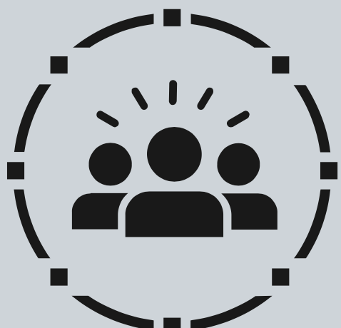
LE CHANGEMENT DE DIRIGEANTS
Les dirigeants associatifs :
En vertu des statuts de l’association, les dirigeants doivent être plus ou moins régulièrement désignés. Il s’agira le plus souvent d’un vote à la majorité des suffrages exprimés lors de la réunion de l’assemblée générale ordinaire annuelle. L’élection des dirigeants ainsi que les résultats devront être consignés dans le procès-verbal de la réunion.

Slide 3
La déclaration auprès de la préfecture

Slide 4
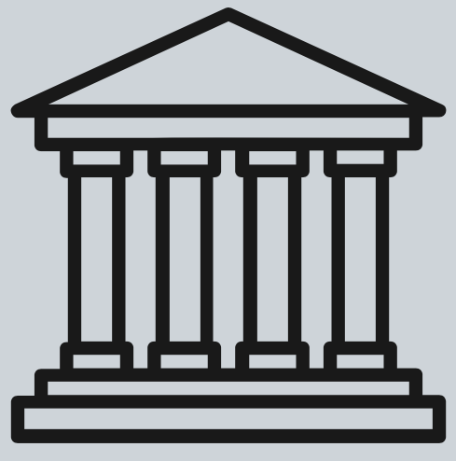
LA DECLARATION EN PREFECTURE
Où ? :
Tout changement doit être déclaré au greffe des associations du département du siège de l’association.
Quand ? :
Tout changement doit être déclaré en préfecture dans les 3 mois.
L’opposabilité aux tiers dudit changement ne sera effective qu’à compter du jour de sa déclaration. En revanche, le changement sera opposable aux membres de l’association à compter du jour de la délibération de l’association qui en est à l’origine.
A défaut de déclaration en préfecture dans les 3 mois, les dirigeants associatifs encourent une amende pouvant s’élever jusqu’à 1 500€, voire 3 000€ en cas de récidive.

Slide 5
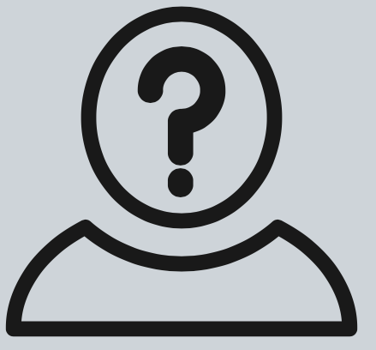
LA DECLARATION EN PREFECTURE
Par qui ? :
La déclaration pourra être formulée par tout dirigeant de l’association (mais plus généralement le président) ou toute personne spécialement mandatée à cet effet. Dans ce dernier cas, un mandat portant signature de l’un des dirigeants de l’association devra être joint à la déclaration.

Slide 6
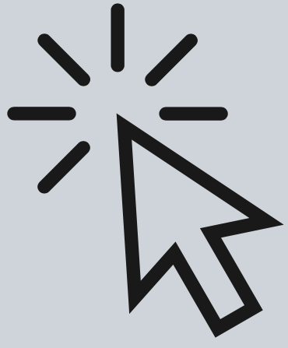
LA DECLARATION EN PREFECTURE
Comment ? :
En ligne :
Vous pouvez vous rendre sur le site internet de la Direction de l'Information Légale et Administrative (DILA), accessible avec un compte France Connect via le lien suivant : cliquez ici (votre numéro RNA vous sera demandé).
A chaque modification de la liste des dirigeants associatifs, il faudra joindre à votre déclaration les justificatifs suivants :
Le procès-verbal attestant du changement de dirigeants ;
La liste exhaustive et à jour des dirigeants.

Slide 7
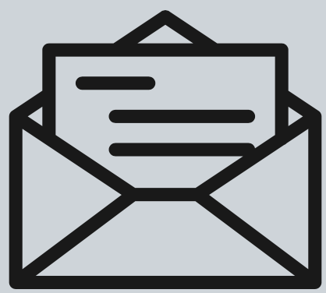
LA DECLARATION EN PREFECTURE
Comment ? :
Par voie postale :
Vous pouvez envoyer un courrier au greffe des associations du département du siège de l’association.
A chaque modification de la liste des dirigeants associatifs, il faudra joindre à votre déclaration les documents suivants :
Le procès-verbal attestant du changement de dirigeants ;
Le formulaire CERFA n°13971*03 dument complété ;
Une enveloppe affranchie au tarif en vigueur (20 grammes) avec l’adresse postale de l’association.

Slide 8
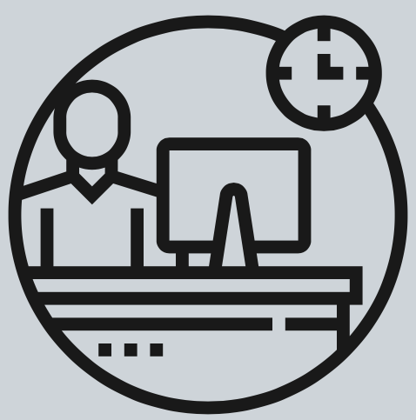
LA DECLARATION EN PREFECTURE
Comment ? :
Sur place :
Vous pouvez vous rendre au greffe des associations du département du siège de l’association (veillez à vous renseigner sur les horaires d’ouverture et d’accueil du public).
A chaque modification de la liste des dirigeants associatifs, il faudra joindre à votre déclaration les documents suivants :
Le procès-verbal attestant du changement de dirigeants ;
Le formulaire CERFA n°13971*03 dument complété ;
Une enveloppe affranchie au tarif en vigueur (20 grammes) avec l’adresse postale de l’association.

Slide 9
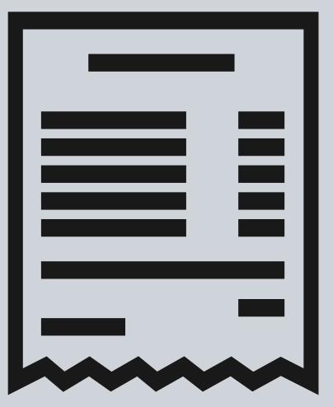
LA DECLARATION EN PREFECTURE
Et après ? :
Une fois la déclaration valablement effectuée, un récépissé vous sera remis par courrier postal ou électronique. Celui-ci devra être conservé car il pourra vous être demandé lors de l’accomplissement de différentes démarches administratives.

Slide 10
La déclaration auprès de la Ligue

Slide 11
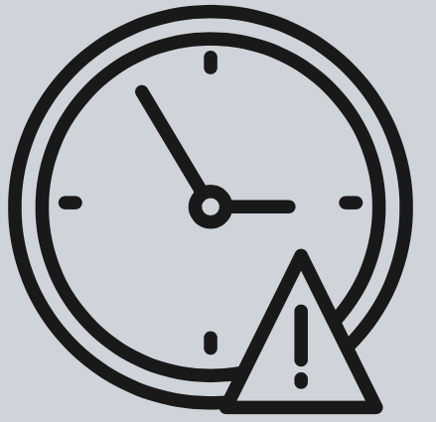
LA DECLARATION A LA LIGUE
Quand ? :
Tout changement doit être déclaré à la Ligue dans les meilleurs délais.
L’opposabilité à la Ligue dudit changement ne sera effective qu’à compter du jour de sa déclaration. En revanche, le changement sera opposable aux membres de l’association à compter du jour de la délibération de l’association qui en est à l’origine.

Slide 12
LA DECLARATION A LA LIGUE
Par qui ? :
La déclaration pourra être formulée par le président de l’association ou toute autre personne spécialement mandatée à cet effet. Dans ce dernier cas, un mandat portant signature de l’un des dirigeants de l’association devra être joint à la déclaration.

Slide 13

LA DECLARATION A LA LIGUE
Comment ? :
A chaque modification de la liste des dirigeants ne faisant pas partie du bureau de l’association, une mise à jour de celle-ci devra directement être effectuée par vos soins sur ADOC.
A chaque modification de la liste des dirigeants faisant partie du bureau de l’association (président, trésorier et secrétaire), il faudra effectuer une déclaration par mail (ligue.hautsdefrance@fft.fr) et y joindre le procès-verbal attestant dudit changement.

Slide 14
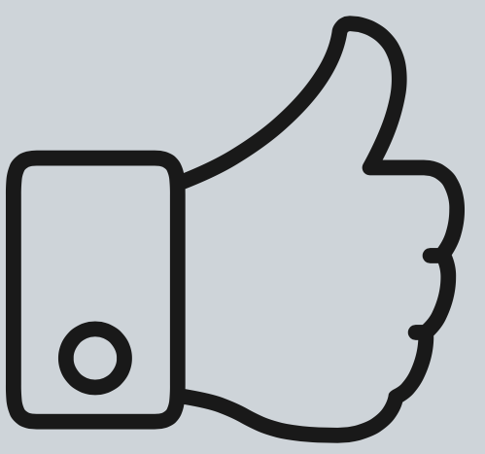
LA DECLARATION A LA LIGUE
Et après ? :
A chaque modification de la liste des dirigeants faisant partie du bureau de l’association (président, trésorier et secrétaire), la personne concernée recevra un courrier électronique lui confirmant la prise en compte dudit changement.

Slide 15
CONTACT
Des questions sur la déclaration en préfecture ?
Céline STOEFFLER – Juriste
celine.stoeffler@fft.fr – 03 20 81 93 13
Des questions sur la déclaration auprès de la Ligue ?
Vincent BAHEUX – Directeur de Ligue
vincent.baheux@fft.fr – 03 20 81 93 16

